Slide 1
《计算机网络》课程设计

Slide 2
课程安排
时间安排
课堂讲解1次
分组编程实现
实验环境
操作系统Windows，Ubuntu，…
编程语言C
分组（1-3人）
提交的程序必须是小组所有同学都能消化的部分，能经得起质疑

Slide 3
成绩评定
现场验收
携带纸版《课程设计报告封面》（A4纸1页）
携带笔记本电脑，含程序开发环境和源程序
现场接受教师面对面质疑
教师背对背为你的程序人为设置BUG，现场调试
按教师要求现场增加新功能，必须立刻编程实现
注意
现场调试时间有限，调试BUG和设计新程序功能，短时间内不成功也可以，但思路必须正确
提交电子版资料

Slide 4
提交文件的内容
电子版
源代码
实验报告
收集方式
每一组同学只提供1个PDF文件，包括实验报告和源代码，注意排版
文件名的命名规范为：
201211404张三-2021211408李四.docx
（有多个同学参加的，按照学号从小到大排列）
完成后请在北邮教学云平台提交，一个小组只有一个人提交即可

Slide 5
课程设计报告
系统的功能设计
模块划分和软件流程图
测试用例以及运行结果
调试中遇到并解决的问题
总结和心得体会

Slide 6
课程设计题目

Slide 7
“DNS中继服务器”的实现
设计一个DNS服务器程序，读入“IP地址-域名”对照表，当客户端查询域名对应的IP地址时，用域名检索该对照表，有三种可能检索结果：
检索结果：ip地址0.0.0.0，则向客户端返回“域名不存在”的报错消息（不良网站拦截功能）
检索结果：普通IP地址，则向客户端返回该地址（服务器功能）
表中未检到该域名，则向因特网DNS服务器发出查询，并将结果返给客户端（中继功能）
考虑多个计算机上的客户端会同时查询，需要进行消息ID的转换
其他自选题目
自选题目需要经任课老师确认（两周之内）

Slide 8
相关资料
Socket编程(自己查找相应文献)
RFC1305协议文本
软件工具WireShark
下载
教学云平台

Slide 9
DNS
Hierarchical Namespace &
Resource Records

Slide 10
DNS: Domain Name System
DNS（域名系统）历史
ARPANET时期
Hosts.txt文件列出了所有计算机名称和它们的IP地址
所有主机在晚上从指定站点上获取Hosts.txt文件
Hosts.txt文件的使用在当时表现不错
互联网发展
Hosts.txt文件变得越来越大
需要集中管理来防止主机名冲突
1987年发布了域名系统的RFC（RFC1034、RFC1035）
采用一种层次的、基于域的命名模式，并使用分布式数据库系统实现
主要用途是将主机名映射成IP地址
scalability (可扩展性)

Slide 11
DNS: Domain Name System
A client-server application that identifies each host on the Internet with a unique user-friendly name(domain name),
e.g. www.bupt.edu.cn instead of 211.68.71.130
Providing support for applications
Translating domain name (host name) to IP address
C function: gethostbyname()
Windows commands: nslookup, ipconfig/displaydns, ipconfig/flushdns
Features
UDP datagram, DNS Server
Hierarchical namespace: Host have a composite names that are all hierarchically organized
Distributed database
Naming follows organizational boundaries, not physical networks
Notes:
Flat name space: IP地址， hosts.txt
11

Slide 12
Hierarchical Namespace
Unnamed root
Top level domains
com
edu
gov
int
mil
net
org
ae
…
cn
…
zw
mit
edu
2nd level domains
cs
bupt
xx
xx.cs.mit.edu
cs.bupt.edu.cn
cs
Generic domains
Country domains
Within an organization
Subdivision possible
Arbitrary levels possible (maximum depth =128)
Naming policy
by the path upward from leaf to root, separated by “.”
Notes:
Domain name: Case insensitive
Components can be up to 63 characters long, the full pathname must not be more than 255 characters
The full name of a domain is also called its Fully Qualified Domain Name (FQDN)
12

Slide 13
Hierarchical Namespace
按级划分
树根
层次树状结构
顶级域名
…
…
coop
info
biz
aero
com
net
org
edu
gov
mil
int
cn
uk
…
cctv
ibm
hp
mot
二级域名
…
hk
js
sh
bj
org
net
gov
edu
com
ac
…
三级域名
mail
bupt
pku
fudan
gzhu
sjtu
seu
…
四级域名
mail
cs
www

Slide 14
Resource Records (RR)
Each domain in the DNS has one or more Resource Records (RRs)
Each RR has the following information
Owner: the domain name
Type: specifies the type of the resource in this RR
A – Host Address
MX – Mail Exchanger
CNAME – Canonical Name, alias
HINFO – Host Information
…
Class: specifies the protocol family to use
IN – the Internet system
TTL: specifies the Time To Live (in unit of second) of the cached RRs
…

Slide 15
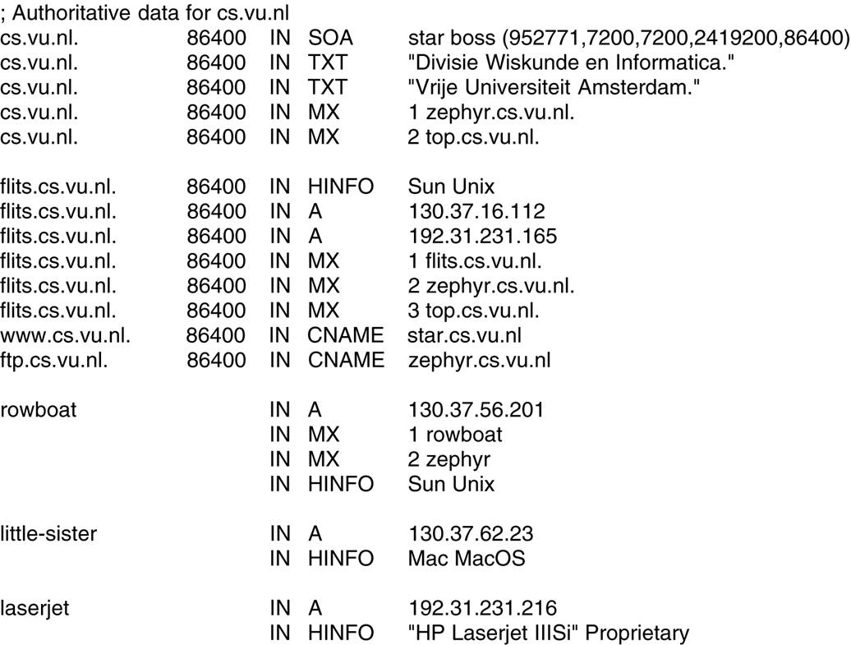
Sample of DNS Database
Domain name
Time-to-live
Class
Type Value

Slide 16
Name Servers &
Name Resolution

Slide 17
Name Servers
用域名服务器进行域名解析
负责进行名字解析的服务器统称为名字服务器或域名服务器
每个域名服务器必须具有连向其它有关域名服务器的信息
当自己不能完成域名与IP地址的转换时能够知道或使其它域名服务器知道到哪里去找别的域名服务器，使域名解析过程能够完成
域名与IP地址可以是一对一、一对多或者多对一的关系
域名解析过程对用户透明
域名
域名解析
IP地址
IP地址
域名反解析
域名

Slide 18
Hierarchy of Name Servers
域名服务器类别
Internet上域名服务器系统也按域名层次树状安排。每个名字服务器管辖一部分域。
按管辖范围从大到小，域名系统的名字服务器可分为4类
根名字服务器(root name server) /根服务器(root server)
顶级域名字服务器(TLD name server)
权威域名字服务器(authoritative name server)
本地域名字服务器(local name server)
也称为递归服务器/递归解析器(resolver)

Slide 19
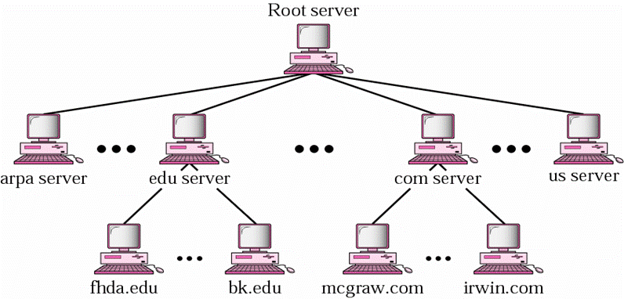
Hierarchy of Name Servers

Slide 20
Hierarchy of Name Servers
层次树状结构的域名服务器
根名字服务器
根名字服务器
顶级域名服务器
org域名服务器
com域名服务器
edu域名服务器
…
abc.com
域名服务器
abc 公司有两个
权威域名服务器
权威域名服务器
y.abc.com
域名服务器

Slide 21
DNS Client-Server Interaction
Client: resolver 解析器
software running on client, access at least one name server
Multiple DNS servers used
Arranged in hierarchy
Each server has authority over a portion of the hierarchy
Each server contains all the records for the hosts in its zone
How does a server know about other servers that are responsible for the other zones?
Every server knows the root
Root server knows about all top-level domains
Every server knows the servers further down the hierarchy

Slide 22
DNS Lookup
Applications (as DNS client)
Sending request first to local name server
(ISPs Offer DNS service to subscribers)
Local name server
Listening at port 53, normally using UDP
If answer known, returns response
If answer unknown
Requests top-level name server
Follows links
Until reaching Authoritative Name Server, which performs name translation and returns response

Slide 23
Name Resolution Methods
Recursive resolution（递归查询）
A query is made to a local name server
If the queried server does not have the information, it must make a query to another
Iterative resolution （迭代查询）
An iterative query is made to a name server, which may then respond with the address of another server
the local name server (on behalf of resolver) then queries that server, and so on
（Commonly used by name servers on Internet）

Slide 24
Recursive resolution （递归查询）
递归查询
顶级域名服务器
dns.com
根服务器
③
⑥
②
⑦
⑤
④
本地域
名服务器
dns.xyz.com
权威域名服务dns.abc.com
递归
查询
y.abc.com 的 IP 地址
①
⑧
m.xyz.com

Slide 25
Iterative resolution （迭代查询）
迭代查询
顶级域名服务器
dns.com
根服务器
④
②
③
⑤
本地域
名服务器
dns.xyz.com
⑥
权威域名服务器dns.abc.com
⑦
查询
①
⑧
y.abc.com 的 IP 地址
m.xyz.com

Slide 26
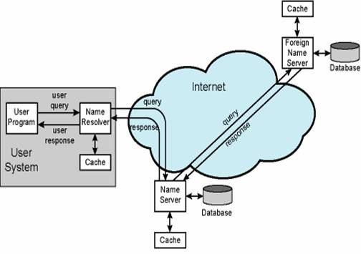
DNS Caching
Server always caches（缓存） answers
Host can cache answers
TTL

Slide 27
RFC1035简介

Slide 28
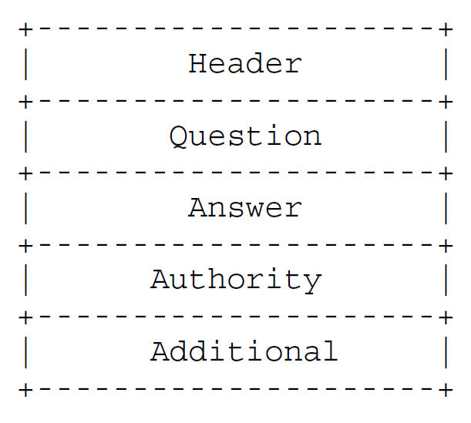
DNS的报文构成(4.1)
RFC1035：DOMAIN NAMES - IMPLEMENTATION AND SPECIFICATION

Slide 29
DNS的报文格式
整个报文由5部分构成
固定长度的Header部分
Question：the question for the name server
Answer： RRs answering the question
Authority：RRs pointing toward an authority
Additional：RRs holding additional information
后三段格式相同，每段都是由0~n个资源记录(Resource Record)构成

Slide 30
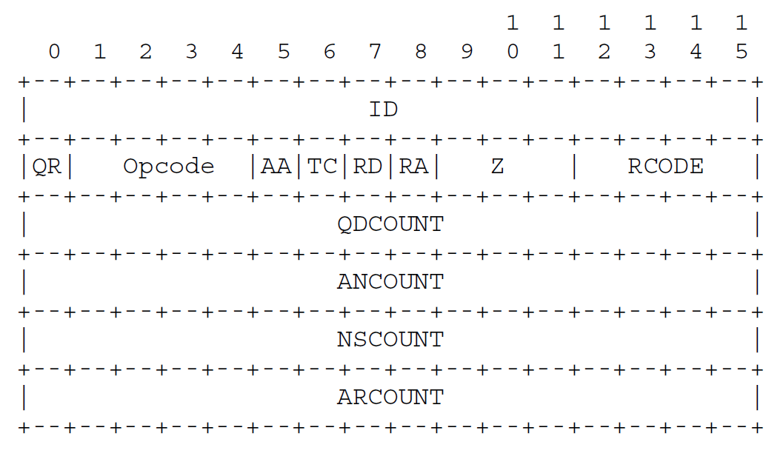
Header Section Format (4.1.1)

Slide 31
报头字段(1)
ID
由客户程序设置并由服务器返回结果。客户程序通过它来确定响应与查询是否匹配
QR：0表示查询报，1表示响应报。
OPCODE
通常值为0（标准查询），其他值为1（反向查询）和2（服务器状态请求）。
AA: 权威答案(Authoritative answer)
TC: 截断的(Truncated )
应答的总长度超512字节时，只返回前512个字节
RD: 期望递归(Recursion desired)
查询报中设置，响应报中返回
告诉名字服务器处理递归查询。如果该位为0，且被请求的名字服务器没有一个权威回答，就返回一个能解答该查询的其他名字服务器列表，这称为迭代查询
RA：递归可用(Recursion Available)
如果名字服务器支持递归查询，则在响应中该比特置为1

Slide 32
报头字段(2)
Z：必须为0，保留字段
RCODE: 响应码(Response coded)，仅用于响应报
值为0(没有差错)
值为3表示名字差错。从权威名字服务器返回，表示在查询中指定域名不存在
QDCOUNT
Number of entries in the question section
ANCOUNT
Number of RRs in the answer section
NSCOUNT
Number of name server RRs in authority records section
ARCOUNT
Number of RRs in additional records section
Notes:
权威服务器地址,DNS服务器不能解析,须由权威服务器完成
additional records section,主机有其他名字,由该记录给出其名字和地址

Slide 33
RCODE
0 No error condition
1 Format error - The name server was
unable to interpret the query.
2 Server failure - The name server was
unable to process this query due to a
problem with the name server.
3 Name Error - Meaningful only for
responses from an authoritative name
server, this code signifies that the
domain name referenced in the query does
not exist.
4 Not Implemented - The name server does
not support the requested kind of query.
5 Refused - The name server refuses to
perform the specified operation for
policy reasons. For example, a name
server may not wish to provide the
information to the particular requester,
or a name server may not wish to perform
a particular operation (e.g., zone

Slide 34
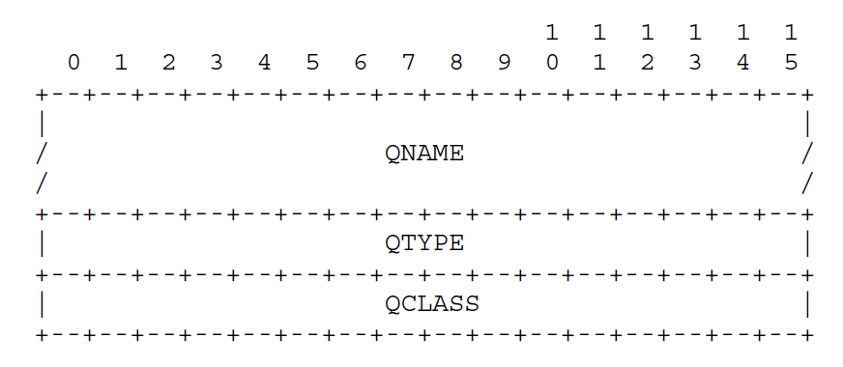
Question Section Format
QNAME
A domain name, i.e. www.bupt.edu.cn
QTYPE
A two octet code, type of the query, i.e. A(1),MX(15),CNAME(5),PTR(12),...
QCLASS
A two octet code, class of the query, i.e. IN(1)

Slide 35
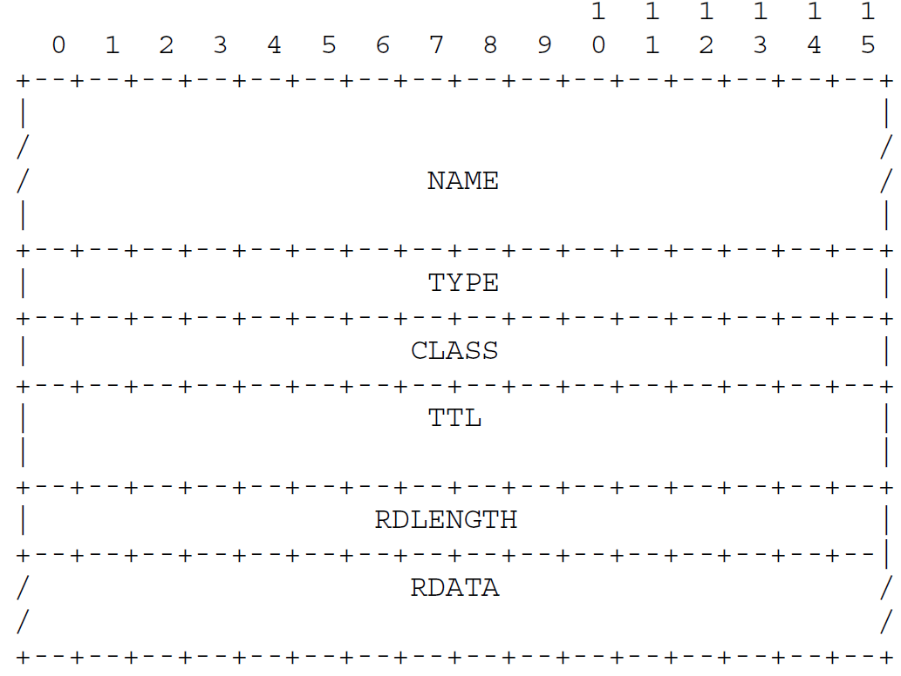
Resource Record Format

Slide 36
Resource Record Format
NAME: 名字
TYPE: RR的类型码
CLASS: 通常为IN(1)，指Internet数据
TTL
客户程序保留该资源记录的秒数，稳定的资源记录通常生存时间值为2天，它确定了客户端DNS cache可以缓存该记录多长时间
RDLENGTH：资源数据长度
说明资源数据的字节数，对类型1（TYPE A记录）资源数据是4字节的I P地址
RDATA：资源数据

Slide 37
Resource Record
资源记录，大约2 0种不同类型的资源记录
A 地址 (Type 1)
一个A记录定义了一个IP地址，它存储32bit的二进制数
AAAA IPv6地址 (Type 28)
一个AAAA记录定义一个IPv6地址
PTR (Type 12)
指针记录用于指针查询。IP地址被看作是in-addr.arpa域下的一个域名（标识符串）
CNAME 规范名字(canonical name) (Type 5)
别名alias
HINFO 主机信息(Type 13)
主机CPU和操作系统
MX 邮件交换 (Type 15)
16bit整数优先值，以及域名
如果一个目的主机有多个MX项，按优先值由小到大顺序使用
NS名字服务器(Type 2)
说明域的权威名字服务器

Slide 38
Resource Record
DNS资源记录的不同类型详解
RR格式：(name, ttl, class, type, value)
tpye=A
name是主机名
value是IPv4地址
tpye=CNAME
name是某些“规范”名称的别名，例如www.cs.vu.nl.是主机名papac022.vu.nl.的别名
value是IP地址
tpye=NS
name是请求域名
value是管理请求域名的权威名称服务器的主机名
tpye=MX
name是请求域名
value是与请求域名关联的SMTP邮件服务器的名称

Slide 39
Resource Record
DNS资源记录的不同类型详解
RR格式：(name, ttl, class, type, value)
tpye=SOA
name是请求域名
value是请求域名的DNS区域的权威性信息
tpye=TXT
name是请求域名
value是某个主机名或域名设置的说明
tpye=AAAA
name是请求域名
value是请求域名的IPv6地址
tpye=PTR
name是IP地址
value是与给定 IP 地址关联的域名
最常用来运行反向 DNS 查找

Slide 40
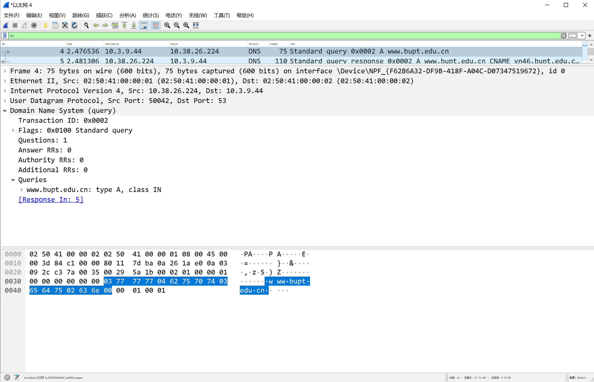
DNS Request

Slide 41
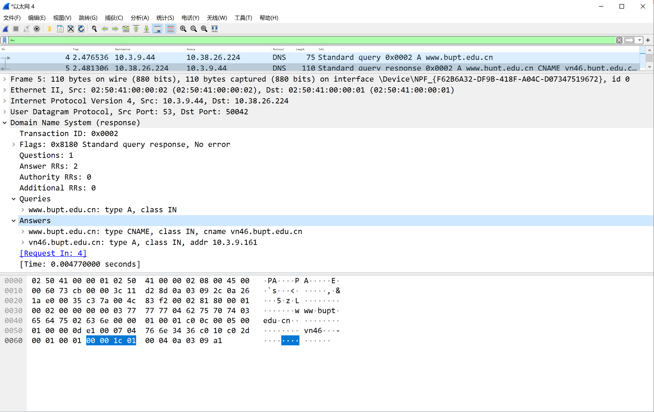
DNS Response

Slide 42
程序设计及运行

Slide 43
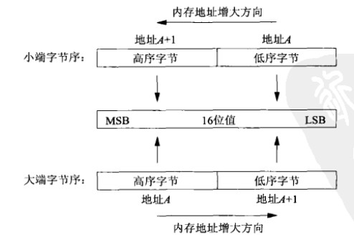
Socket编程方面的问题
为使用winsock函数库，vc编程增加下面语句：
#pragma comment(lib,"wsock32.lib")
也可以不加此语句，但链接时必须增加wsock32.lib库
UDP接收/发送数据报，使用recvfrom/sendto函数
字节顺序
CPU字节顺序
网络字节顺序
与X86相反
网络字节转换的库函数
htonl ntohl 四字节整数(long)
htons ntohs 两字节整数(short)
大端序（Big Endian）:高位字节存放到低位地址（高位字节在前）。Power PC，SPARC，Motorola
小端序（Little Endian）: 高位字节存放到高位地址（低位字节在前）。Intel X86

Slide 44
报头解析：类型定义
不要根据协议规定逐个逐个地数字节或比特，用C语言的结构体类型定义
struct HEADER {
unsigned id: 16; /* query identification number */
unsigned rd: 1; /* recursion desired */
unsigned tc: 1; /* truncated message */
unsigned aa: 1; /* authoritive answer */
unsigned opcode: 4; /* purpose of message */
unsigned qr: 1; /* response flag */
unsigned rcode: 4; /* response code */
unsigned cd: 1; /* checking disabled by resolver */
unsigned ad: 1; /* authentic data from named */
unsigned z: 1; /* unused bits, must be ZERO */
unsigned ra: 1; /* recursion available */
u16 qdcount; /* number of question entries */
u16 ancount; /* number of answer entries */
u16 nscount; /* number of authority entries */
u16 arcount; /* number of resource entries */
};

Slide 45
报头解析：引用举例
unsigned char rcvbuf[4096];
struct HEADER *p;
int ret;
ret = recvfrom(sock, rcvbuf, sizeof(rcvbuf), ...);
p = (struct HEADER *)rcvbuf;
if (p->qr == 1) {
....
} else {
....
}

Slide 46
所设计的程须考虑的两个问题
多客户端并发
允许多个客户端（可能会位于不同的多个计算机）的并发查询，即：允许第一个查询尚未得到答案前就启动处理另外一个客户端查询请求（DNS协议头中ID字段的作用）
超时处理
由于UDP的不可靠性，考虑求助外部DNS服务器（中继）却不能得到应答或者收到迟到应答的情形

Slide 47
ID转换问题

Slide 48
Windows系统DNS中继服务器运行
运行步骤
使用ipconfig/all,记下当前DNS服务器
例如为202.106.0.20
使用下页的配置界面，将DNS设置为127.0.0.1(本地主机)
运行你的dnsrelay程序(在你的程序中把外部dns服务器设为前面记下的202.106.0.20)
正常使用ping，ftp，IE等，名字解析工作正常
测试命令
nslookup www.bupt.edu.cn
向名字服务器询问名字www.bupt.edu.cn的ip地址
ipconfig/displaydns
察看当前dns cache的内容
ipconfig/flushdns
清除dns cache中缓存的所有DNS记录

Slide 49
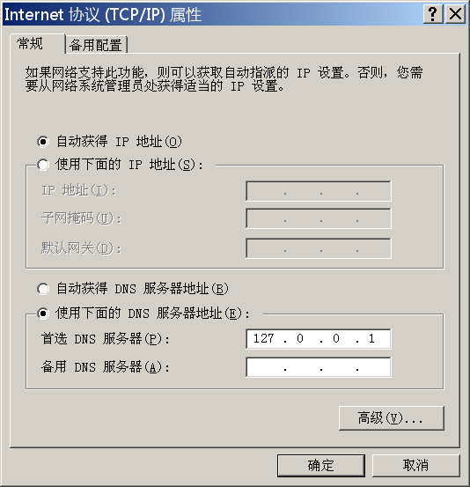
将DNS服务器指向本地自设计的程序

Slide 50
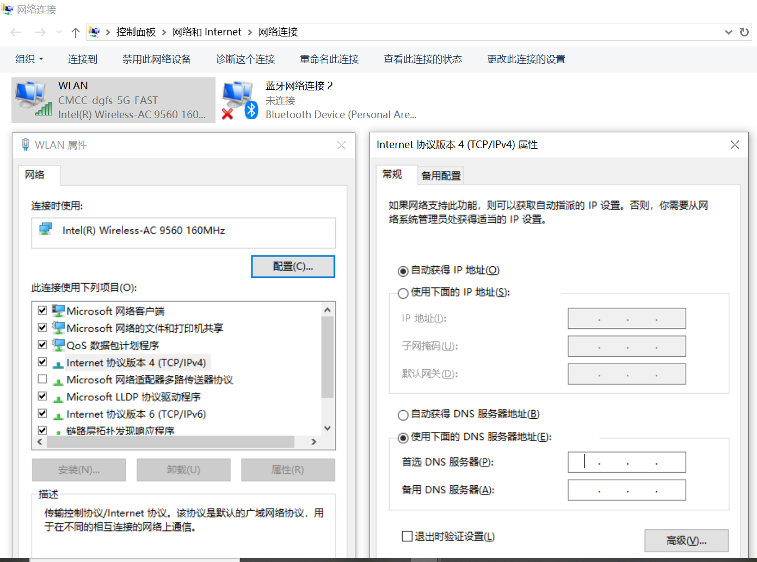
将DNS服务器指向本地自设计的程序

Slide 51
参考实现
命令语法
dnsrelay [-d | -dd] [dns-server-ipaddr] [filename]
dnsrelay
无调试信息输出
使用默认名字服务器202.106.0.20
使用默认配置文件(当前目录下dnsrelay.txt)
dnsrelay –d 192.168.0.1 c:\dns-table.txt
调试信息级别1（仅输出时间坐标，序号，查询的域名)
使用指定的名字服务器192.168.0.1
使用指定的配置文件c:\dns-table.txt
dnsrelay –dd 202.99.96.68
调试信息级别2(输出冗长的调试信息)
使用指定的名字服务器202.99.96.68
使用默认配置文件(当前目录下dnsrelay.txt)

Slide 52
课程设计程序中存在的问题
格式问题，不够整洁，代码不美观，该有的空格必须要求要有，不该有的空格，必须没有。注意缩进以及必要的换行，太多的缩进，那是代码整体设计布局有问题了。。版面必须要整洁。
程序使用了两个socket，原因不详。对socket机制研究不到位，对问题不求甚解
忙等待：CPU每秒钟做成千上百万次几乎不会命中但偶尔会命中的探测，1个CPU核忙死在你的程序里，实际也许只需要这个CPU的0.001%的算力，你却用了100%。应检查CPU占用率
不划分子程序，一个main函数流水到底，只有极少数子程序。类似ID转换之类算法所需要的数据结构裸露在外，缺少合理的封装。整个工程只有一个.C文件
可读性问题：无聊的注释太多完全不妨碍代码可读性依然很差。注释中甚至有BUG，错误的注释还不如没有。变量和函数取名太随意，影响可读性，名字跟实际做得甚至不一样。
程序运行的可观测性：调试信息的输出缺少封装，与调试信息有关的过多的语法符号和代码行，喧宾夺主，影响主体功能的展示。不需要调试的时候，这些调试信息应几乎不占用CPU，封装成宏和相关子程序较为合理。

